Slide 1
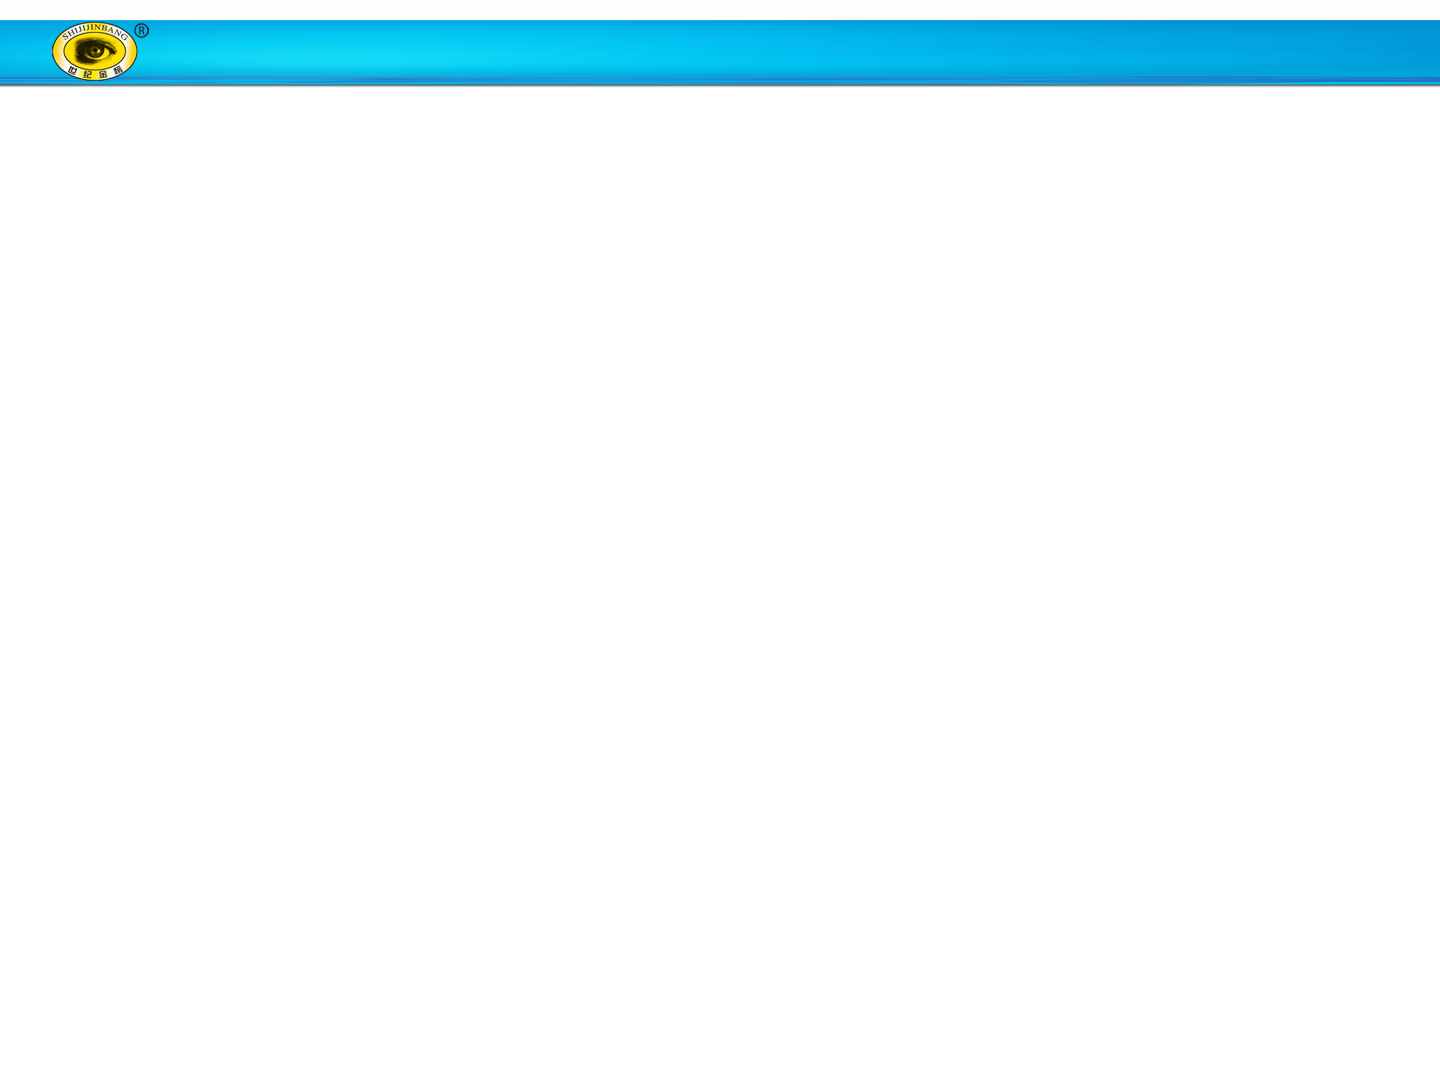
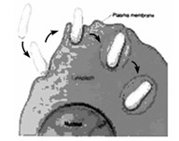
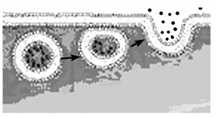
胞吞和胞吐的比较
 | 大分子的运输
运输方式
运输方向
运输动力
载体
图例
实例
胞吞
胞吐
细胞外 细胞内
细胞内 细胞外
能量（ATP）
能量（ATP）
不需要
不需要
白细胞吞噬病菌、变形虫吞食食物颗粒等
胰岛B细胞分泌胰岛素、浆细胞分泌抗体等

